Slide 1


G17需求分析
书社——图书交流网站
答辩人：陈杰
指导老师：杨枨老师

Slide 2

目录页
目录
1
5
引言
其他非公能需求
CONTENTS
2
综合描述
6
参考资料
3
外部接口需求
7
分工评价
4
系统功能需求

Slide 3
目录页
PART ONE
引言

Slide 4
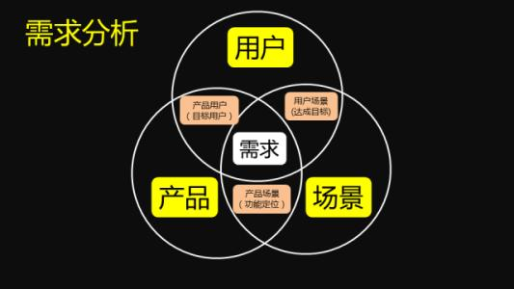
1.1编写目的
本文档是G17小组根据项目的初步需求，并对“书社”网站项目的各项需求进行全面分析之后、做出的软件项目需求分析，便于项目团队成员更好的明确我们做这个网站需要实现的功能以及要如何去吸引更多的用户去使用这个网站。本网站适合各个年龄阶段的用户，根据不同的用户的意见我们将做出相应的解决措施。

Slide 5
项目风险
1
2
3
4
范围风险
进度风险
技术风险
商业风险
本网站可能不能适应所有用户的需求
不能按时完成工期目标
与项目研制相关的技术因素的变化而带来的风险
用户量小

Slide 6
预期读者和阅读建议
读者 | 建议 | 措施
钱同学 | 无聊时不知道点什么时应该有推荐 | 将图书分类，且设置查找图书的功能
李同学 | 网站的界面要整洁
李同学 | 对于恶意评论的人要采取措施 | 网站要有举报功能
史同学 | 要有对书本的简介 | 去网站上搜索一些关于这些书籍的介绍（要精简）
李同学 | 评论的应该有价值 | 设置点赞功能，点赞数高的放在前面优先看

Slide 7
产品范围
本产品适用于本校内的大学生的免费使用，是免费的一个网站。我们制作网站的目的是让我们对制作网站有一个良好的经验。也希望我们的网站可以受到更多人的喜爱，让更多的人去支持我们的网站。

Slide 8
参考资料
1、网站开发需求分析：http://www.mayiwenku.com/p-2046868.html
2、《Dreamweaver网页制作》航空工业出版社——黄世吉、梁元超
3、张海藩，牟永敏. 软件工程导论（第六版）—北京—清华大学出版社.20134、
4、豆瓣读书https://book.douban.com/
5、Watts S. Humphrey. The Personal Software Process. TECHNICAL REPORT CMU/SEI-2000-TR-022 ESC-TR-2000-022.[ November 2000]
6、Watts S. Humphrey. The Team Software Process. TECHNICAL REPORT CMU/SEI-2000-TR-023 ESC-TR-2000-023.[November 2000]

Slide 9
目录页
PART TWO
综合描述

Slide 10

产品的状况
在大学生活中爱玩游戏的朋友好找但是爱看书的朋友却不好找。为了让那些爱看书的同学有地方去交流自己的看书的心得，我们小组决定去制作一个关于图书交流的网页。我们的网页将会去采取模仿豆瓣图书的网页制作模式去制作。该网页支持用户对这本书进行评论点赞，让大家对这本书提出自己的观点互相交流。让用户在使用我们的网页时可以更加轻松的找到自己的笔友或者是志同道合的书友。这也符合绝大多数书友们的需求

Slide 11
产品的功能
用户身份下的功能：
用户注册：用户填写相关信息注册称为本网站的用户。
用户登陆：用户使用账号密码登陆网站。
书评发表：用户可以在相应的书籍页中给书籍打分和发表评价。
查看书评：用户可以浏览网站中书籍的评价。
修改个人信息：用户可以修改个人信息。
书籍搜索：用户可以搜索感兴趣的书籍查看。
评价删除：用户可以删除自己发表的评价。
上传书籍信息：用户可申请添加自己想分享的书籍。
意见反馈：如果搜索不到自己感兴趣的书籍，可进行反馈。
添加标签：添加自己喜爱的作者和喜爱的类型书籍。
点赞：为他人书评点赞。
管理员身份下的功能：
删除用户：管理员可以对网站中的用户进行删除操作。
修改用户：管理员可以对网站中的用户进行修改信息的操作。
查询用户：管理员可以对网站中的用户进行查询信息的操作。
增加用户：管理员可以对网站中的用户增加新用户。
删除评价：管理员可以对网站中不恰当的评价或恶意评价进行删除。
置顶书评：管理员可以对某书籍页中有见解，独特的评价进行置顶。
添加书籍：向系统增加书籍信息，简介等。
修改书籍信息：添加书籍标签类型
修改作家信息：修改作家的信息
审核申请：对用户的反馈和申请作出审核

Slide 13

用户类类和特性
我们网站针对的是爱看书籍的用户。当然书籍也分很多类，我们的网址会对不同的用户喜欢的书籍进行分类。例如喜欢悬疑的书友可以点进悬疑类进行选择自己喜欢的书籍，然后我们会在书籍上的留言板上设置点赞功能。受到用户点赞数多的评论会采取置顶的方式让更多的用户看到。

Slide 14
层次方框图

Slide 15
目录页
PART THREE
外部接口需求

Slide 16
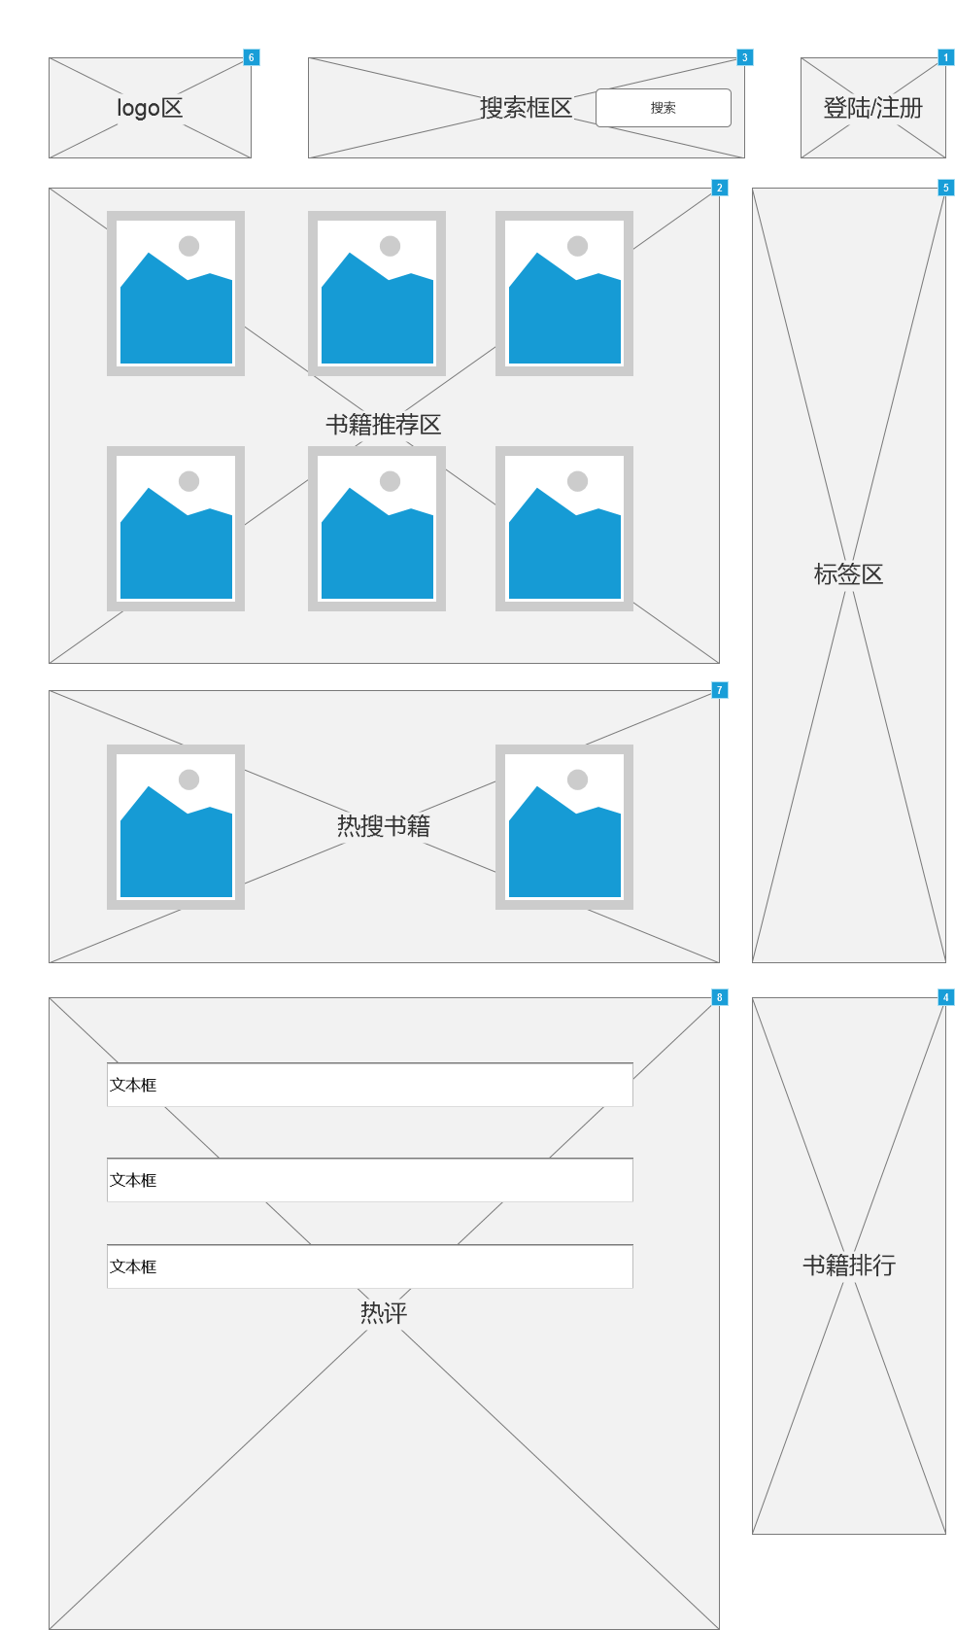
用户界面
脚注 | 交互
1 | 鼠标单击 时: Case 1: 在 当前窗口 打开 登陆/注册界面
2 | 鼠标单击 时: Case 1: 在 当前窗口 打开 书籍界面
3 | 鼠标单击 时: Case 1: 在 当前窗口 打开 搜索结果页
4 | 鼠标单击 时: Case 1: 在 当前窗口 打开 书籍界面
5 | 鼠标单击 时: Case 1: 在 当前窗口 打开 书籍界面
6 | 鼠标单击 时: Case 1: 在 当前窗口 打开 主界面
7 | 鼠标单击 时: Case 1: 在 当前窗口 打开 书籍界面
8 | 鼠标单击 时: Case 1: 在 当前窗口 打开 读者评价页面

Slide 17
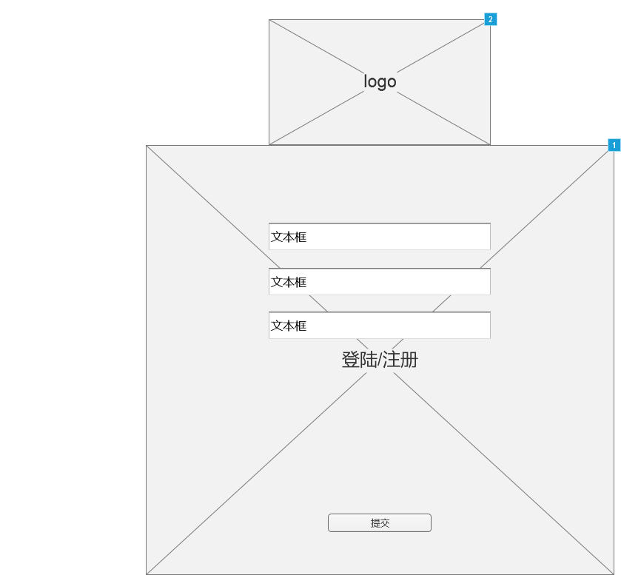
登录注册
脚注 | 交互
1 | 鼠标单击 时: Case 1: 在 当前窗口 打开 用户主页界面
2 | 鼠标单击 时: Case 1: 在 当前窗口 打开 主界面

Slide 18
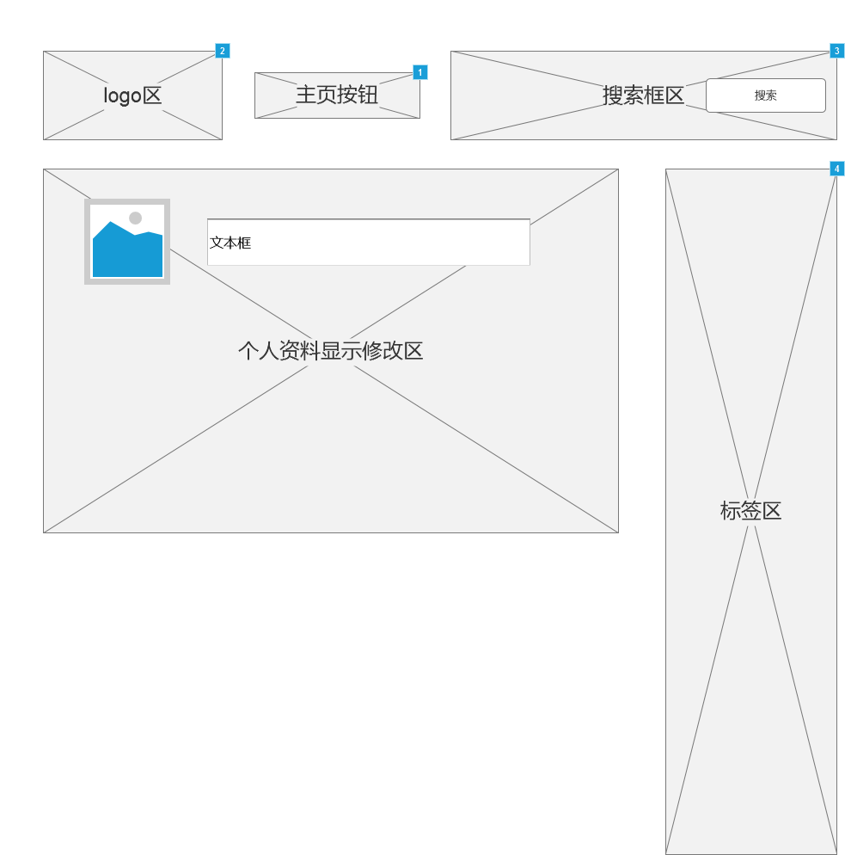
用户主页
脚注 | 交互
1 | 鼠标单击 时: Case 1: 在 当前窗口 打开 主界面
2 | 鼠标单击 时: Case 1: 在 当前窗口 打开 主界面
3 | 鼠标单击 时: Case 1: 在 当前窗口 打开 搜索结果页
4 | 鼠标单击 时: Case 1: 在 当前窗口 打开 书籍界面

Slide 19
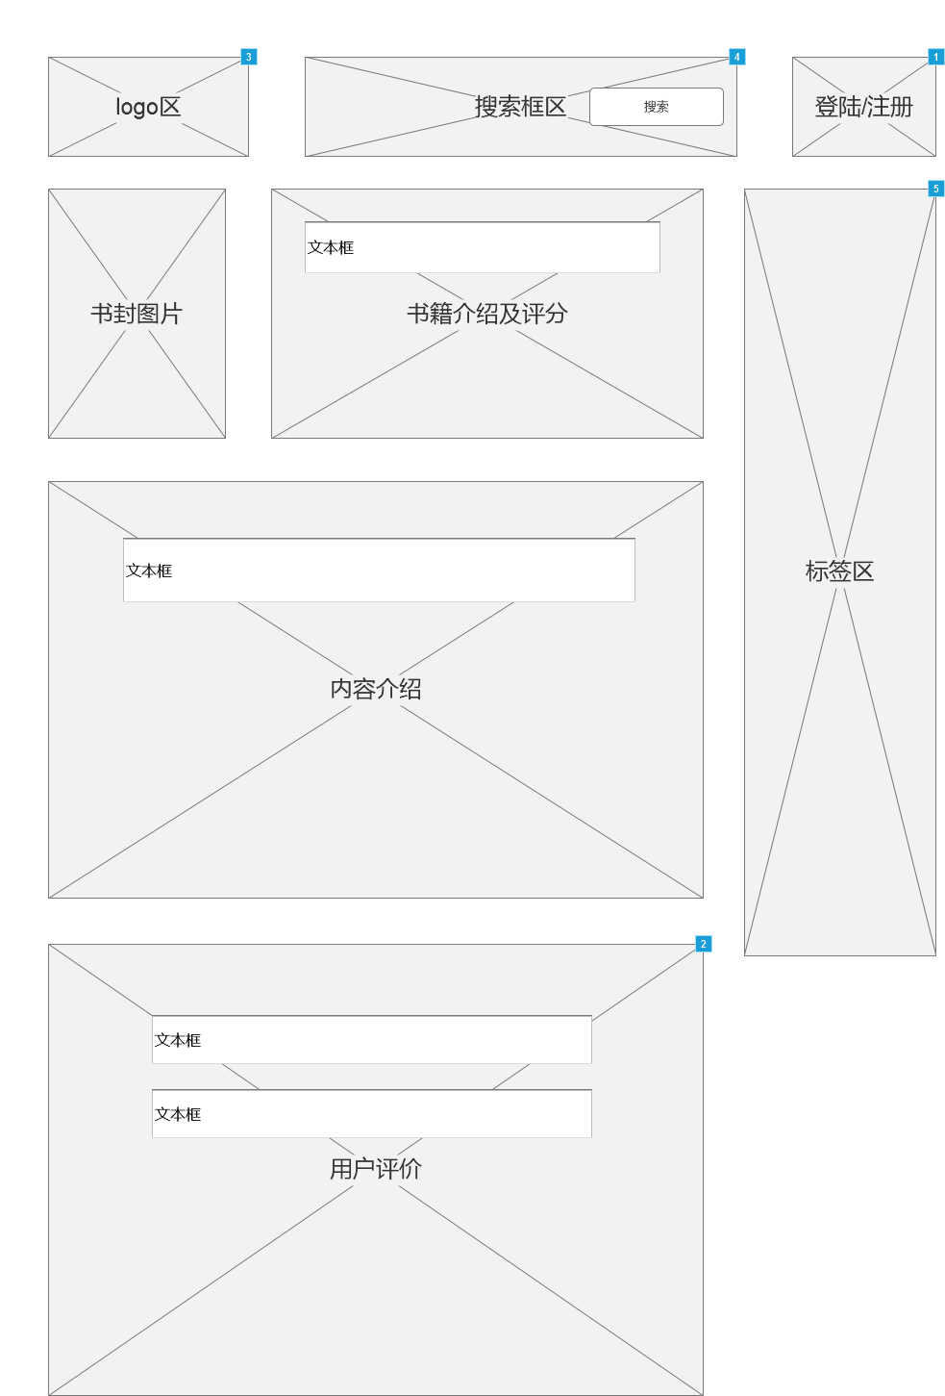
书籍界面
脚注 | 交互
1 | 鼠标单击 时: Case 1: 在 当前窗口 打开 登陆/注册界面
2 | 鼠标单击 时: Case 1: 在 当前窗口 打开 读者评价页面
3 | 鼠标单击 时: Case 1: 在 当前窗口 打开 主界面
4 | 鼠标单击 时: Case 1: 在 当前窗口 打开 搜索结果页
5 | 鼠标单击 时: Case 1: 在 当前窗口 打开 书籍界面

Slide 20
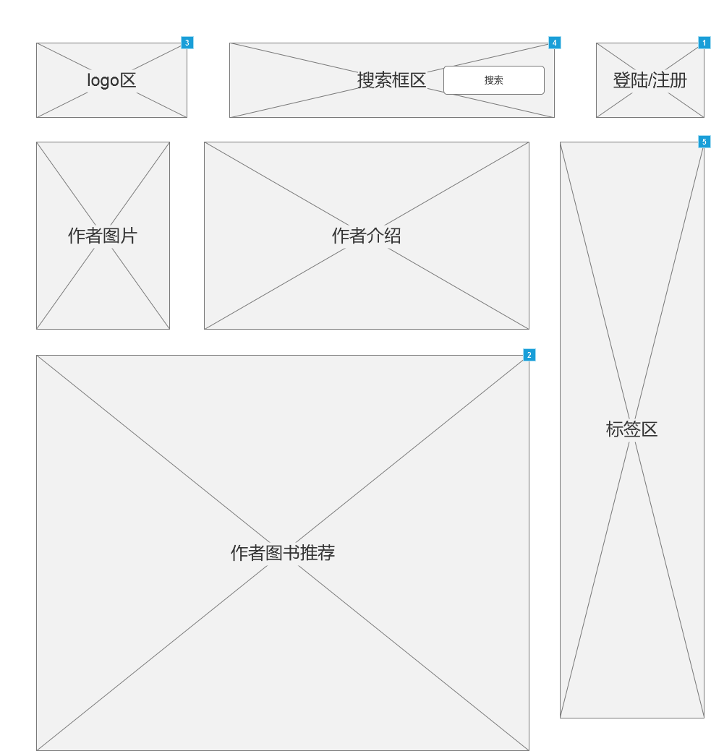
作者界面
脚注 | 交互
1 | 鼠标单击 时: Case 1: 在 当前窗口 打开 登陆/注册界面
2 | 鼠标单击 时: Case 1: 在 当前窗口 打开 书籍界面
3 | 鼠标单击 时: Case 1: 在 当前窗口 打开 主界面
4 | 鼠标单击 时: Case 1: 在 当前窗口 打开 搜索结果页
5 | 鼠标单击 时: Case 1: 在 当前窗口 打开 书籍界面

Slide 21
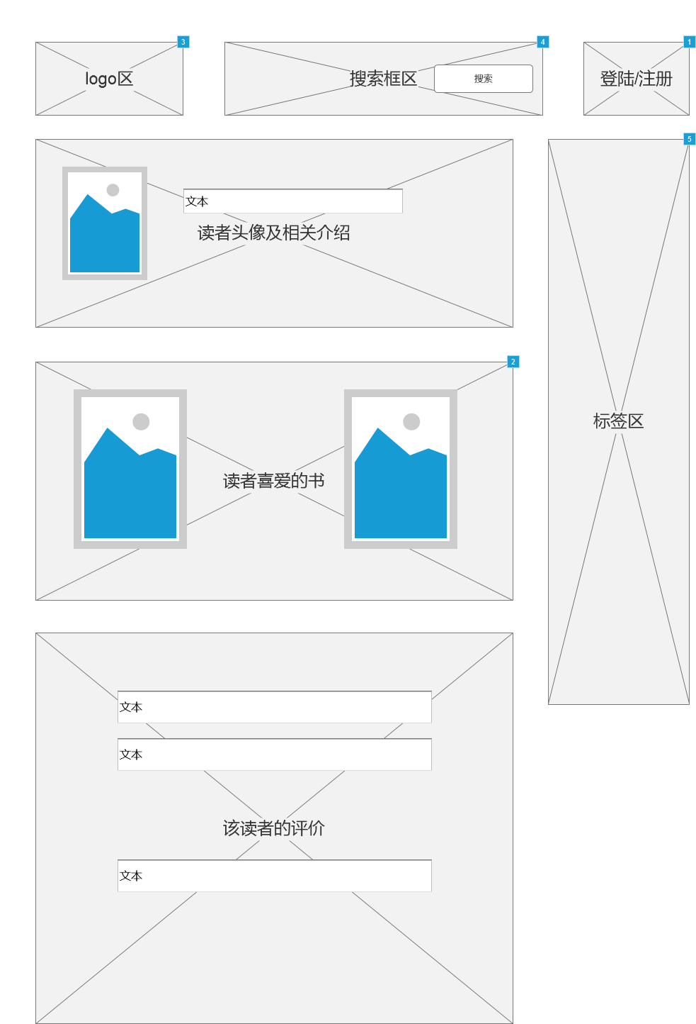
读者评价
脚注 | 交互
1 | 鼠标单击 时: Case 1: 在 当前窗口 打开 登陆/注册界面
2 | 鼠标单击 时: Case 1: 在 当前窗口 打开 书籍界面
3 | 鼠标单击 时: Case 1: 在 当前窗口 打开 主界面
4 | 鼠标单击 时: Case 1: 在 当前窗口 打开 搜索结果页
5 | 鼠标单击 时: Case 1: 在 当前窗口 打开 书籍界面

Slide 22
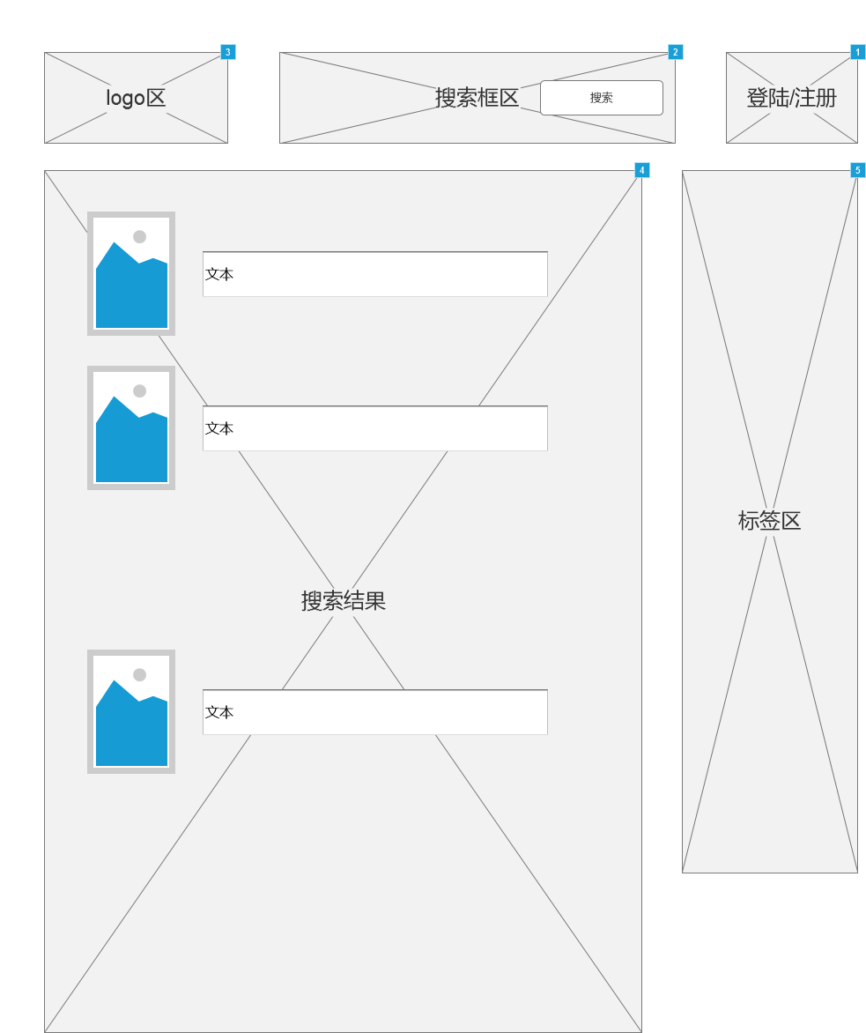
搜索结果
脚注 | 交互
1 | 鼠标单击 时: Case 1: 在 当前窗口 打开 登陆/注册界面
2 | 鼠标单击 时: Case 1: 在 当前窗口 打开 搜索结果页
3 | 鼠标单击 时: Case 1: 在 当前窗口 打开 主界面
4 | 鼠标单击 时: Case 1: 在 当前窗口 打开 书籍界面
5 | 鼠标单击 时: Case 1: 在 当前窗口 打开 书籍界面

Slide 23
软件接口
操作系统；都可以
数据库；Mysql
工具；eclipse，visio，Axure RP 和Photoshop绘图修图，制作 App 图标、UI 设计需要

Slide 24
通讯接口
电子邮件；
WEB浏览器；
网络通讯标准或者协议；
数据交互用电子表格；
相关定义：
消息格式；
通讯安全或加密问题；
数据传输速率；
同步和异步通讯机制；

Slide 25
目录页
PART FOUR
系统功能需求

Slide 26
说明和优先级
本网站主体分为三个，分别是游客，用户和管理员。游客的功能是低，他可以看书本的评价和介绍但是不能发表评论。用户的功能是中，用户有书评发表，查看书评，修改个人信息，书籍搜索，评论删除，上传书籍信息，意见反馈，点赞，添加标签等功能。其中优先级最高的是管理员，管理员的功能在用户的功能基础上还能进行修改、删除、查询、增加用户，置顶书评，增加书籍，修改书籍信息，修改作家信息，审核申请的功能。

Slide 27
输入输出数据
数据名称 | 实际含义 | 数据类型 | 数据格式 | 数据约束
账号 | 登陆网页所需的信息 | Char | 字符 | 长度在6~30之间
密码 | 与账号匹配的相应登陆信息 | Char | 字符 | 长度在8~20之间（不可有中文）
点赞数 | 用户喜欢程度 | Int | 数值
评论 | 用户对书籍做出的评价 | 文本型 | 字符
书籍/作者介绍 | 书籍/作者的介绍 | 文本型 | 字符

Slide 28
目录页
PART FIVE
其他非功能需求

Slide 29
性能需求
时间要求：系统日均达到ip值1000(网站ip是指用户通过互联网运营商的提供的接入服务访问某一个网站的数量值)。
系统在10个用户同时在线的负载下，所有业务动作可用且稳定。
系统在10个用户同时在线的负载负载下，连续运行10小时，所有业务动作可用且稳定。
网站登录时间最长不超过8秒，页面跳转不超过5秒

Slide 30
安全措施需求
一
二
三
四
用户账号被盗时可以联系管理员申请重新把账号找回
发现不良评论时管理员应立即删除该评论并且提醒用户
书籍不多，这个用户和管理员提出申请。管理员在看后会增加相应书籍
忘记密码，联系管理员或者申诉

Slide 31
安全型需求
本网页会保护用户的个人隐私。当然游客在申请的时候需要提供自己的身份证号码以及邮箱。我们在审核完毕后会根据游客提供的信息是否准确来确定是否让他升级为用户。用户提交忘记密码的申诉时，我们将会让他在自己申请时写的邮箱点击链接然后进行修改密码。

Slide 32
业务规则
用户进行评论书籍，查看书评时可以直接进行。但是在修改个人密码和邮箱时需要进行验证环节，即自己当初设定的邮箱会发送邮件确定是本人操作后才可进行相应的操作。

Slide 33
数据定义

Slide 34
数据定义
名称 | 代码 | 域 | 数据类型 | 长度 | 精度
书名 | books name | <None> | Characters (256) | 256
价格 | price | <None> | Long float
作者 | writer | <None> | Characters (256) | 256
内容 | content | <None> | Characters (256) | 256
内容 | 内容 | <None> | Characters (1000) | 1,000
国籍 | 国籍 | <None> | Characters (20) | 20
姓名 | writer name | <None> | Characters (20) | 20
姓名 | Names | <None> | Characters (40) | 40
密码 | password | <None> | Characters (15) | 15
年龄 | w.age | <None> | Integer
性别 | sex | <None> | Characters (16) | 16

Slide 35
数据定义
性别 | w.sex | <None> | Characters (10) | 10
日期 | 日期 | <None> | Date & Time
日期 | date | <None> | Time
权限密码 | Ipassword | <None> | Characters (20) | 20
点赞数 | 点赞数 | <None> | Integer
用户名 | cus name | <None> | Characters (15) | 15
简介 | brief introduction | <None> | Characters (2000) | 2,000
账号 | id | <None> | Characters (20) | 20
身份证 | ID card | <None> | Characters (18) | 18
邮箱 | email | <None> | Characters (40) | 40

Slide 36
分析模型

Slide 37
分析模型

Slide 38
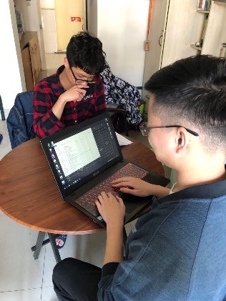
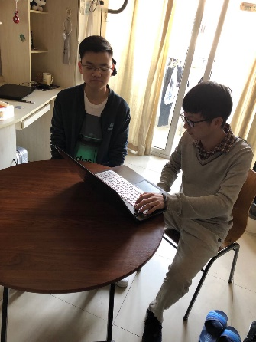
会议名称 | G17小组周例会议纪要
召集人 | 陈传岭 | 会议地点 | 明德1-526寝室
会议日期 | 2019/4/2 | 会议时间 | 下午1:30-2:15
参会人员：陈传岭，陈杰，周泽鑫，共3人。
会议记录： 陈传岭： 负责人物分配，Word补充，ppt补充 更新项目计划，github更新 周泽鑫： 层次方框图，状态转换图 界面模型（主页，书页），导出页面结构图 陈杰： 需求分析主要负责人 SRS报告和ppt，数据字典，ER图修改 用户调查
记录人 | 周泽鑫 | 审核人 | 全组成员

Slide 39
参考资料
1、网站开发需求分析：http://www.mayiwenku.com/p-2046868.html
2、《Dreamweaver网页制作》航空工业出版社——黄世吉、梁元超
3、张海藩，牟永敏. 软件工程导论（第六版）—北京—清华大学出版社.20134、
4、豆瓣读书https://book.douban.com/
5、网站规划与网页设计（第3版） 张兵义 张连堂 张鸣 主编 出版社：电子工业出版社
6、Watts S. Humphrey. The Personal Software Process. TECHNICAL REPORT CMU/SEI-2000-TR-022 ESC-TR-2000-022.[ November 2000]
7、Watts S. Humphrey. The Team Software Process. TECHNICAL REPORT CMU/SEI-2000-TR-023 ESC-TR-2000-023.[November 2000]

Slide 40
分工评价
陈传岭：（81）
人员分工，Word补充、PPT补充、项目计划修改、甘特图修改
周泽鑫：（82）
层次方框图，状态转换图
界面模型（主页，书页），导出页面结构图
陈杰：（83）
需求分析主要负责人
SRS报告和ppt，数据字典，ER图修改
用户调查

Slide 41
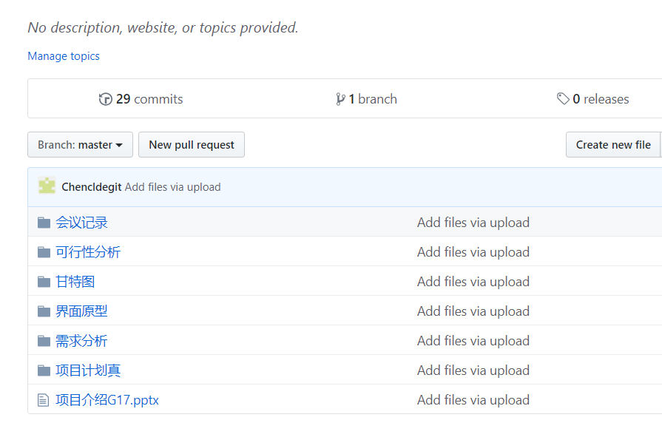
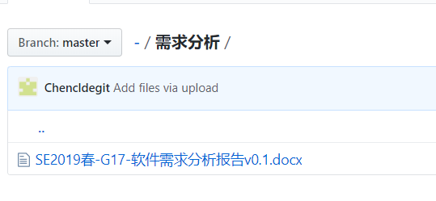
配置管理

Slide 42
致谢
THANKS!

